Slide 1
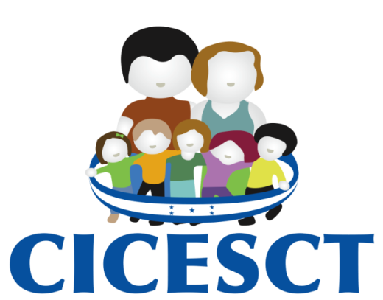
Comisión Interinstitucional contra la Explotación Sexual Comercial y Trata de Personas en Honduras.
Avances | En la lucha contra la Trata de Personas en Honduras
San Pedro Sula, Noviembre de 2016

Slide 2
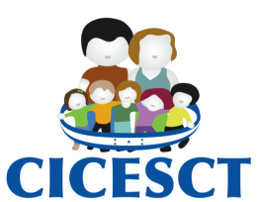
Avances
Incremento del número de víctimas detectadas y atendidas de manera integral. En el 2016 se han rescatado/atendido a 87 víctimas.
Incremento del número de tratantes sancionados. A la fecha se tienen 11 sentencias firmes contra tratantes.
En Implementación, un Convenio con la Secretaría de Desarrollo e Inclusión Social para la atención secundaria de las víctimas. A las que se les apoya mensualmente con bolsas solidarias de alimentos y están en proceso construcción de viviendas y apoyo con crédito solidario para la victimas.
La ejecución de operaciones regionales para el rescate de víctimas y detención de presuntos tratantes. Este año se han realizado 4 operativos.

Slide 3
Avances
La consolidación de la oficina de la CICESCT para la coordinación e impulso de acciones a nivel nacional con el financiamiento de la SDHJGD y con la participación de 38 instancias con representación del Gobierno, Sociedad Civil y la Empresa Privada.
La consolidación del Equipo de Respuesta Inmediata, ERI, para la coordinación de la atención integral a las víctimas en sinergia con las Instituciones que tienen el mandato de la atención. (DINAF, SRECI, S. Educación, S. Salud, S. Seguridad, INAM,CONADEH y ONG´S que trabajan en la atención directa).
Constitución y puesta en funcionamiento de diecinueve (19) CICESCT-Comités Locales que implementan planes de trabajo en los ámbitos de prevención y persecución del delito así como en la detección, atención y protección de las víctimas, integrados por 20-25 miembros con representación de los actores locales e institucionalidad .
Elaborado el Plan de Acción Nacional 2016-2022 con la participación activa de las instancias con competencias en el tema a nivel nacional.

Slide 4

Avances
Elaborado el Protocolo de Actuación del Equipo de Respuesta Inmediata (ERI) con los lineamientos para la atención primaria y secundaria de las víctimas.
Aprobación y publicación en el Diario Oficial La Gaceta del Reglamento de la Ley contra la Trata de Personas, Acuerdo Ejecutivo N° 36-2015, publicado el 15 de enero del 2016.
Fortalecimiento con incremento de investigadores de las Secciones contra la Explotación Sexual Comercial y Trata de Personas el Ministerio Público en la Fiscalía de la Mujer y en Fiscalía de la Niñez.
Continuidad y fortalecimiento de los procesos de sensibilización, formación y capacitación; impulsando la prevención de los delitos y el desarrollo de capacidades para optimizar la repuesta institucional a nivel nacional. Este año se ha llegado a más de 5 mil beneficiarios, entre ellos, autoridades, operadores de justicia, comunicadores sociales, funcionarios gubernamentales y de ONG, estudiantes, docentes, niños, jóvenes.

Slide 5
Avances
Fortalecimiento de las sinergias institucionales y sectoriales para el abordaje de la problemática.
Fortalecimiento de la coordinación regional y posicionamiento de Honduras en los espacios regionales que abordan la problemática. Miembro de la Coalición Regional contra al Trafico Ilícito de Migrantes y Trata de Personas asistiendo a la reuniones regionales que se realizan y que son convocadas por la coalición.
Elaboración de Informes Nacionales sobre el estado de situación de Explotación Sexual Comercial y Trata de Personas, permitiendo el cumplimiento en la rendición de cuentas de manera transparente y oportuna en el tema ante organismos internacionales y ante las instancias nacionales.

Slide 6

Muchas gracias!

